Slide 1
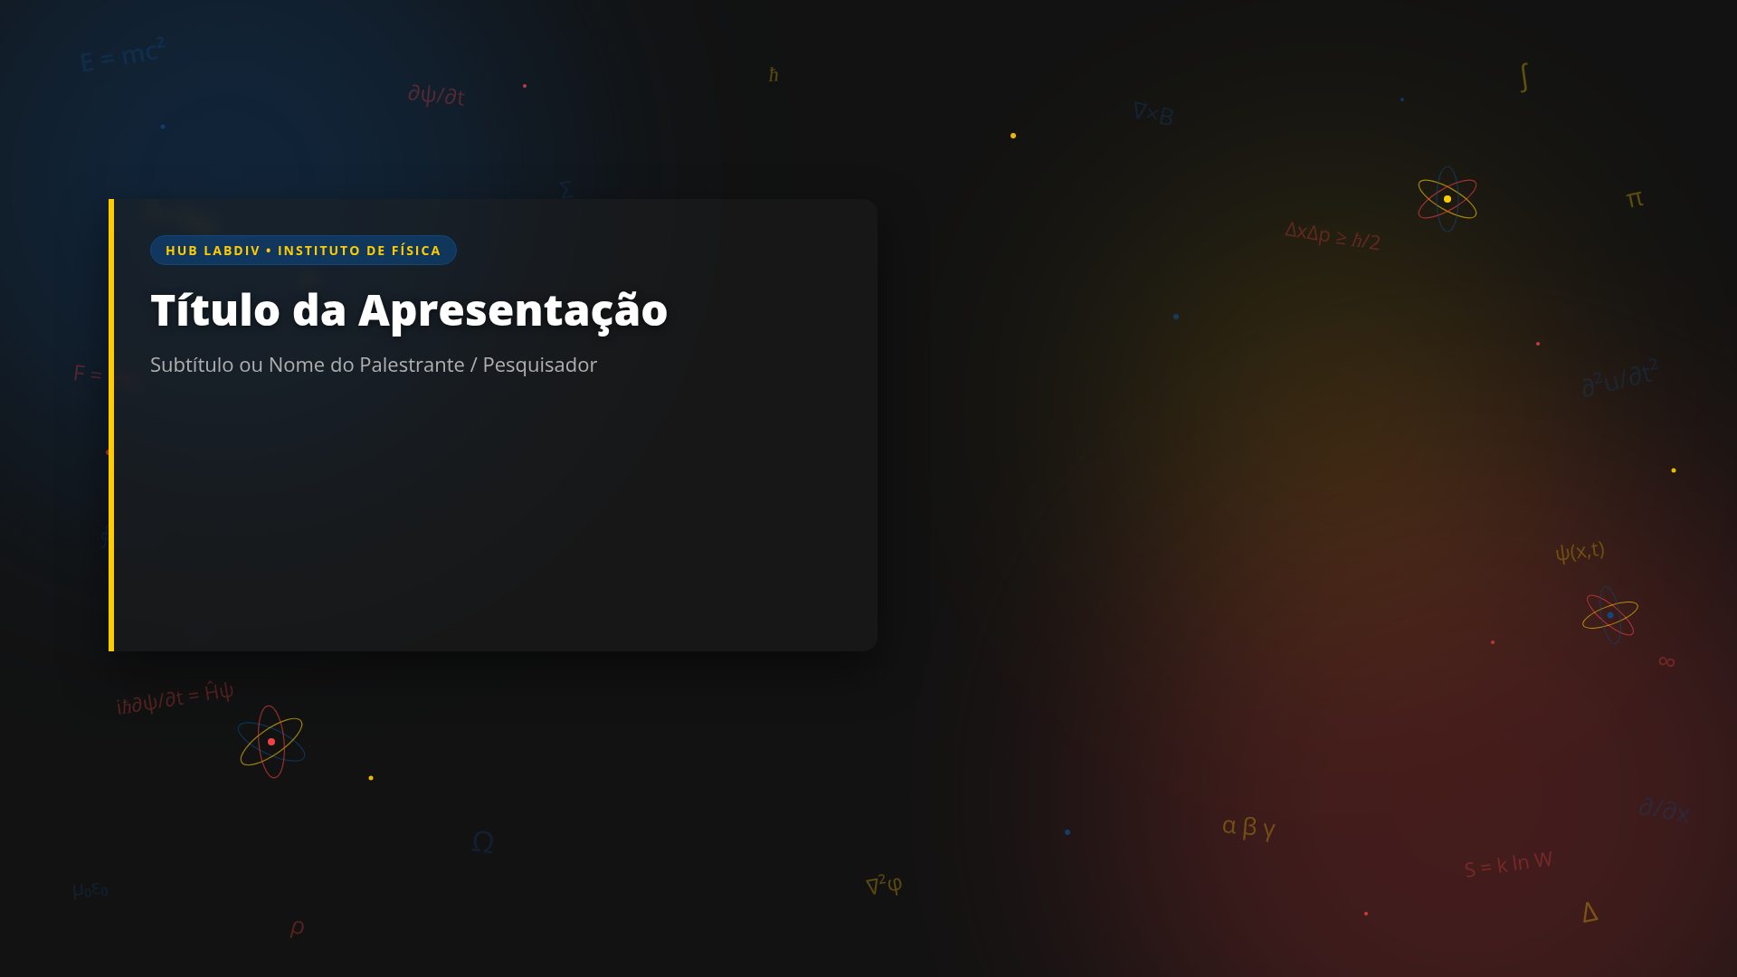

Slide 2
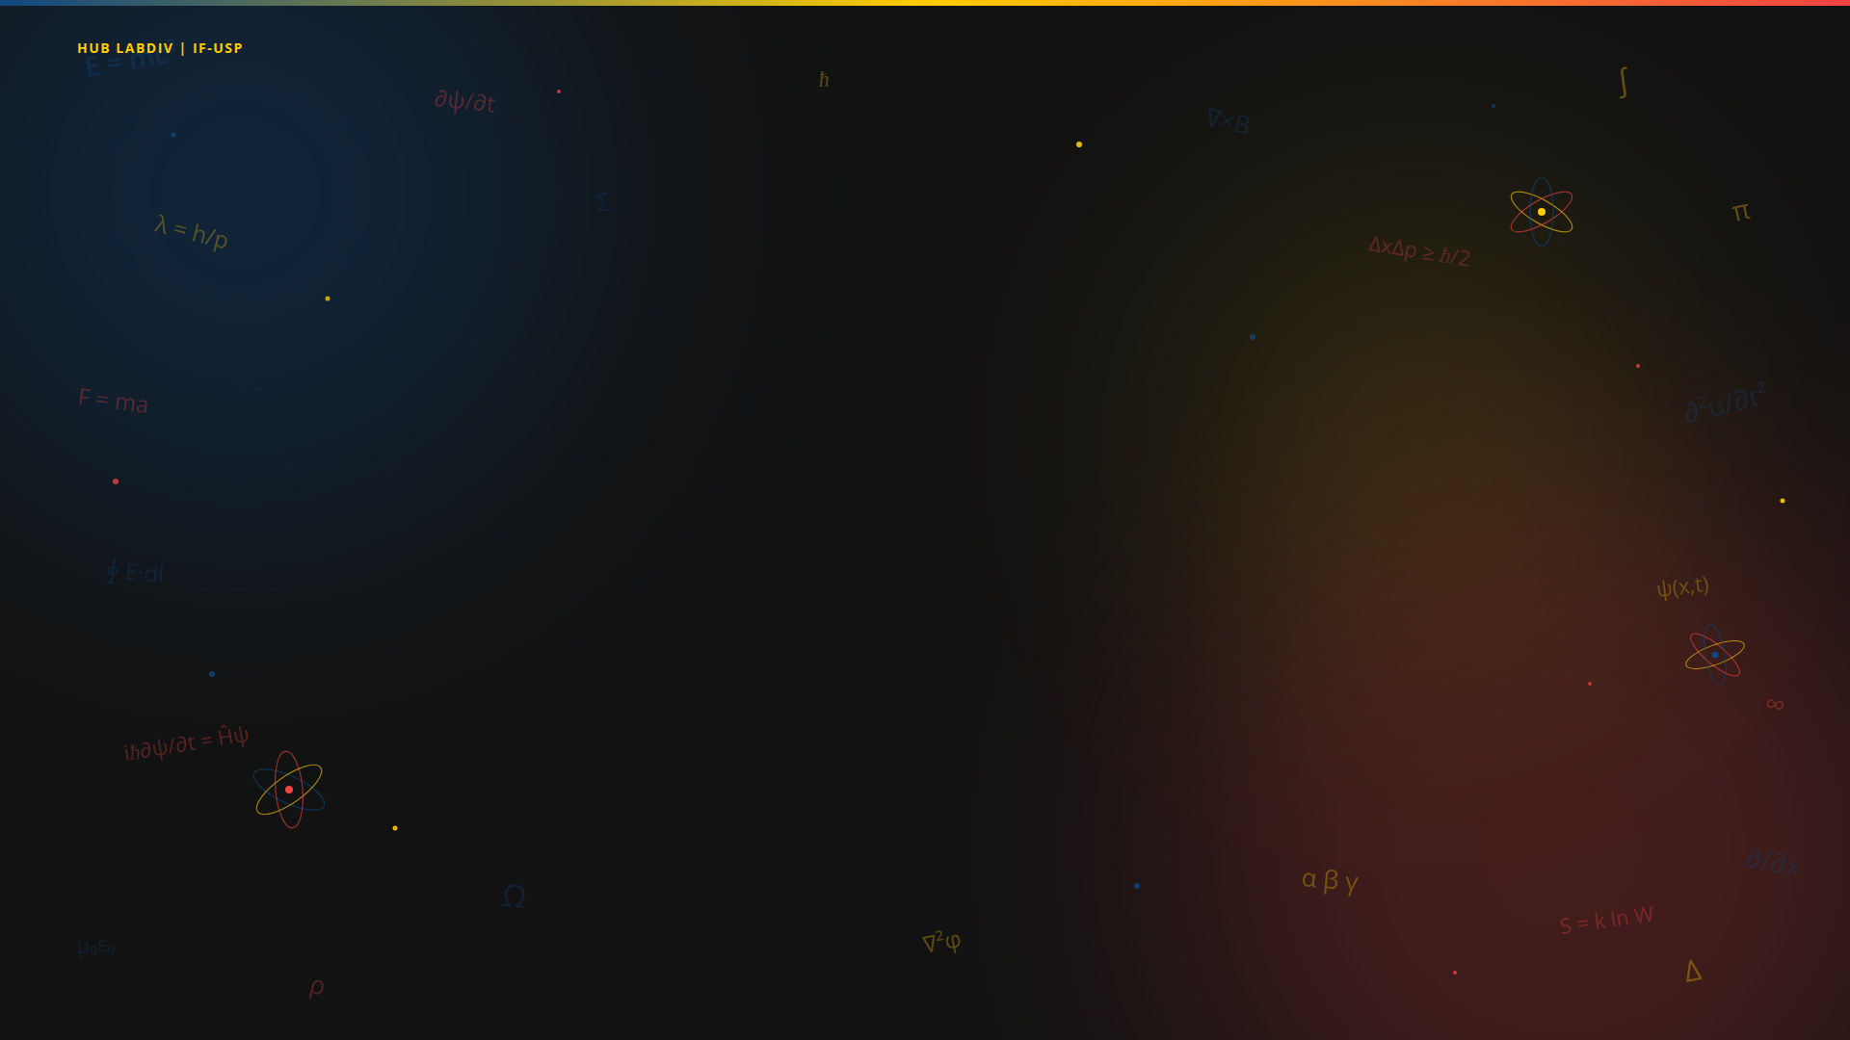
OBJETIVOS DA AULA
OBJETIVO GERAL Estimular a expressão criativa através da fotografia e do webdesign, abordar o dilema Comunicação x Extensão na perspectiva freiriana e apresentar a plataforma HUB LabDiv como espaço para o envio e compartilhamento do Caderno do Artista.
OBJETIVOS ESPECÍFICOS • Mapeamento Inicial: Aplicar o questionário piloto e registrar o Termo de Aceite do perfil dos primeiros usuários. • Fundamentação Teórica: Diferenciar "Comunicação" de "Divulgação" com base no referencial de Paulo Freire. • Demonstração ao Vivo: Exibir a criação de uma postagem espontânea ao vivo, expondo o raciocínio criativo. • Prática Hands-On: Garantir que todos os alunos acessem o sistema e publiquem seu "post teste" com sucesso.

Slide 3
CRONOGRAMA DA AULA (2 HORAS)
Tempo | Fase | Atividades & Dinâmica
00:00 - 00:10 (10 min) | Aplicação do Questionário & Acolhimento | Projeção do QR Code do formulário de pesquisa. Preenchimento do mapeamento demográfico pelos alunos.
00:10 - 00:35 (25 min) | Introdução ao Webdesign & Fotografia | Apresentação de portfólio (aurtistic.vercel.app), olhar fotográfico com celular e conceitos de HTML/CSS via CodePen.
00:35 - 01:00 (25 min) | Base Teórica: Extensão ou Comunicação? | Leitura de 5 trechos selecionados de Paulo Freire. Discussão de como o HUB surge da visão comunicativa.
01:00 - 01:15 (15 min) | Demonstração Prática do HUB | Criação de um post do zero ao vivo na plataforma HUB LabDiv, narrando a intenção e o raciocínio criativo.
01:15 - 02:00 (45 min) | Execução Hands-On | Alunos utilizam a plataforma para criar e publicar seu primeiro post (Caderno do Artista) com suporte facilitador.

Slide 4
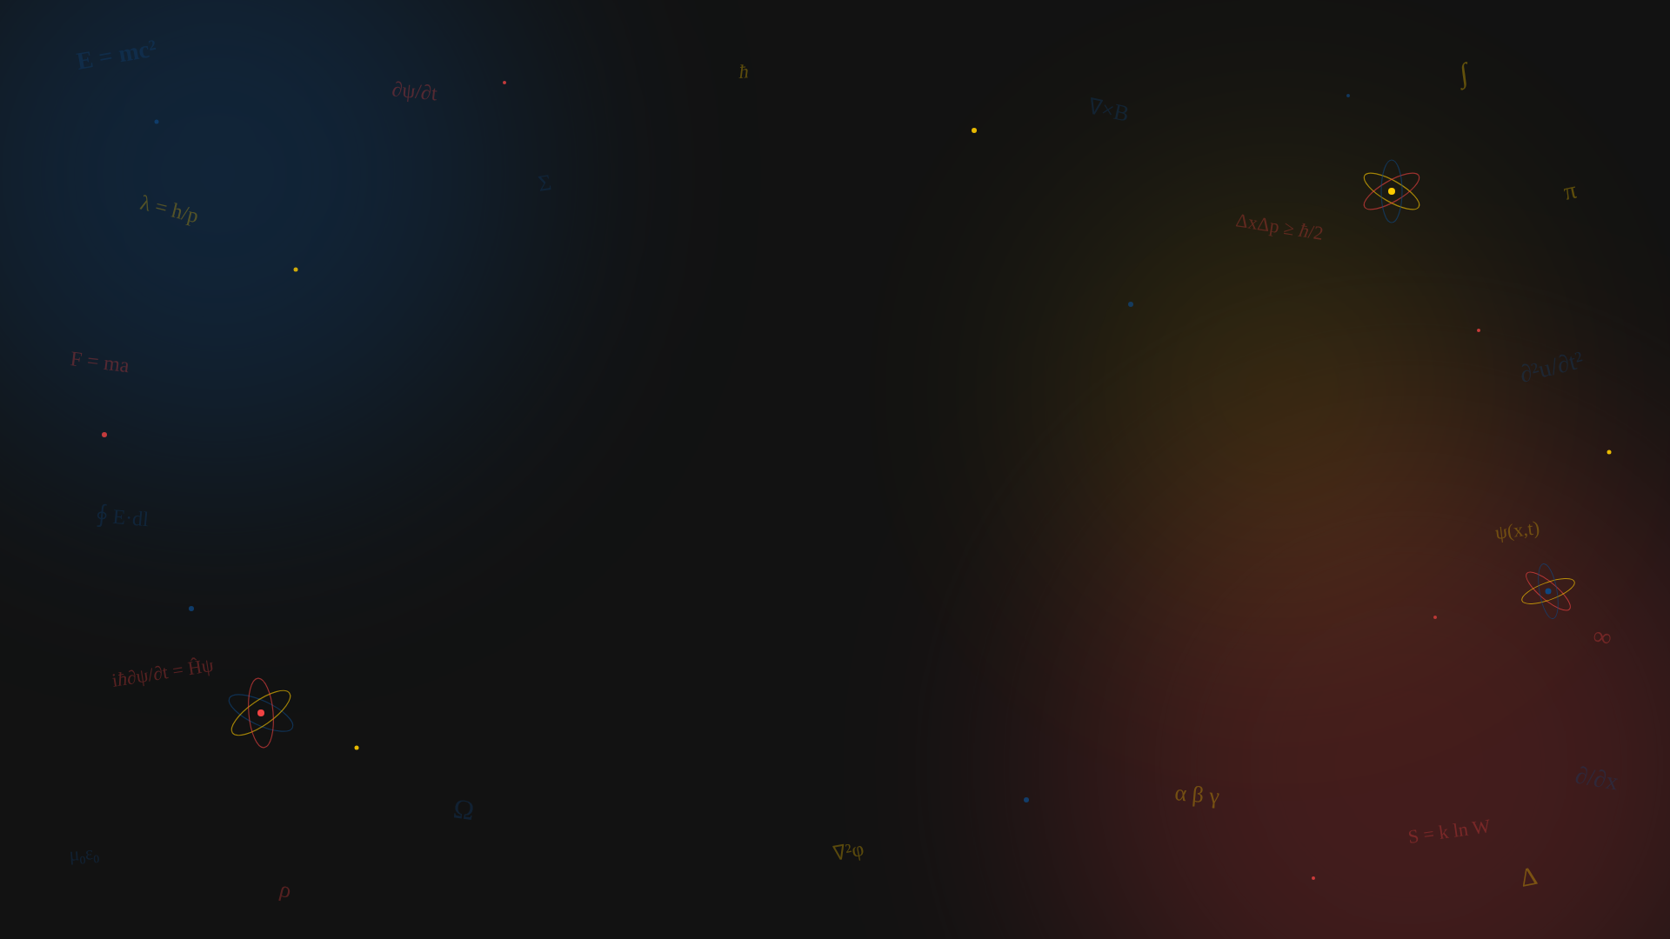
FOTOGRAFIA & OLHAR CRIATIVO
A Câmera do Celular como Lente do Mundo • Fotografia é uma forma prática e acessível de enxergar o mundo sob uma nova perspectiva no cotidiano. • Começar pelo celular facilita o aprendizado inicial por eliminar a sobrecarga técnica do triângulo de exposição. • Foco na composição, enquadramento e narrativa visual antes da técnica complexa.
Portfólio de Referência • Aplicação de projetos autorais unindo fotografia e webdesign: aurtistic.vercel.app • O Caderno do Artista como registro contínuo de ensaios, testes visuais e impressões do cotidiano universitário.

Slide 5
WEBDESIGN: O CÓDIGO COMO PINCEL DIGITAL
Programar para Expressar Idéias • Arte Vetorial vs. Webdesign Programado: No webdesign, aplicamos conceitos visuais de equilíbrio, hierarquia e harmonia, mas ao invés de um pincel estático, usamos código interativo. • HTML (Estrutura): A página web começa como um documento de texto simples e organizado em blocos lógicos de conteúdo. • CSS (Estética & Sensação): Camada responsável por transformar o documento bruto em uma experiência visual envolvente. • Prática Rápida no CodePen (codepen.io): Demonstração de como algumas linhas de código alteram completamente a atmosfera de uma página.

Slide 6
BASE TEÓRICA: EXTENSÃO OU COMUNICAÇÃO?
O Dilema Freiriano na Divulgação Científica • Leitura Teórica: Análise de 5 trechos fundamentais da obra "Extensão ou Comunicação?" de Paulo Freire. • Por que este dilema importa? Muitas vezes a universidade apenas "estende" conteúdos para o público como uma entrega passiva, sem criar uma ponte dialógica real. • O Surgimento do HUB LabDiv: A plataforma HUB LabDiv foi concebida justamente para superar essa divisão, oferecendo um espaço onde o autor e a comunidade se encontram para construir significados juntos.

Slide 7
PAULO FREIRE — PÁGINA 12: EXTENSÃO PASSIVA
O Risco da Transmissão Descontextualizada “O termo extensão (assim como a palavra divulgação) muitas vezes significa que o pesquisador apenas transmite um objeto a alguém fora da universidade, separando o conteúdo de seu contexto real.” • Consequências apontadas por Freire: 1. O receptor é privado de assumir um papel ativo no aprendizado. 2. O divulgador se isola e não acompanha como aquele conhecimento foi ressignificado. 3. Torna-se impossível avaliar se houve de fato um aprendizado transformador.

Slide 8
PAULO FREIRE — PÁGINA 35: DIVULGAR VS. COMUNICAR
DIVULGAR (Unilateral) • Comunicar A SOBRE B para o público. • Relação de depósito: o emissor possui o saber e o receptor recebe passivamente. • Separação entre o sujeito que produz e o sujeito que consome a informação.
COMUNICAR (Dialógico) • Comunicar COM A SOBRE B. • Relação de co-construção: a realidade é refletida e debatida conjuntamente. • O HUB LabDiv adota esta perspectiva para os cadernos de artistas e postagens científicas.

Slide 9
PAULO FREIRE — PÁGS. 48 & 50: REALIDADE & TRANSFORMAÇÃO
Pensar o Objeto é Pensar a Realidade • Página 48: “Pensar sobre aquele objeto é pensar na realidade daquele objeto em questão.” Não há conhecimento isolado da existência concreta. • Página 50: A capacidade transformadora surge quando um conceito é verdadeiramente entendido em todo o seu contexto: nas relações Homem-Homem e Homem-Mundo. • Aplicação no HUB LabDiv: Cada postagem no Caderno do Artista busca situar o conceito científico ou artístico dentro do contexto vivido pelo autor.

Slide 10
PAULO FREIRE — PÁGINA 52: A IMPORTÂNCIA DA PRÁXIS
Por que a Capacidade Transformadora é Vital? • O conhecimento só se torna libertador quando permite ao sujeito atuar sobre o seu meio e transformá-lo de forma consciente. • O ato de registrar o processo criativo no Caderno do Artista exige reflexão crítica sobre a própria produção. • Ao publicar no HUB LabDiv, o aluno deixa de ser mero espectador do conhecimento científico/artístico e se torna protagonista comunicador.

Slide 11
DEMONSTRAÇÃO PRÁTICA DO HUB LABDIV
Criando um Post do Zero ao Vivo (15 min) 1. Apresentação da Interface: Navegação pelos menus do HUB LabDiv e estrutura dos cadernos. 2. Escolha do Tema: Exposição oral da intenção criativa e da pergunta orientadora. 3. Edição & Mídia: Upload de foto/imagem e formatação do texto reflexivo. 4. Publicação em Tempo Real: Demonstração de como a postagem fica visível na rede do HUB.

Slide 12
MÃO NA MASSA! ATIVIDADE PRÁTICA (45 MIN)
Criação e Envio do Primeiro Post / Caderno do Artista Passo 1: Acesse a plataforma HUB LabDiv no notebook ou smartphone. Passo 2: Escolha um registro visual (fotografia tirada por você ou imagem de referência). Passo 3: Escreva uma legenda/texto aplicando a perspectiva comunicativa: Qual a realidade por trás desta imagem? Passo 4: Publique seu "post teste" no sistema. 💡 Suporte técnico e apoio facilitador disponíveis durante todo o tempo!

